Slide 1

MÓDULO 3 – Estruturas condicionais
Universidade de Uberaba
Marcio Salmazo Ramos

Slide 2
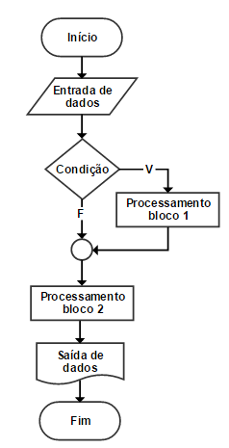
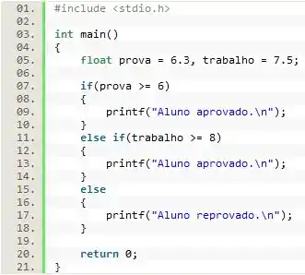
Estrutura Condicional
As estruturas condicionais permitem a tomada de decisões e alterações no fluxo de execução com base em testes lógicos.
As principais estruturas condicionais no C são:
if (simples)
If-else (composto)
Encadeamento else-if
Switch-case
Para as condicionais, são utilizados
operadores Lógicos e Relacionais.
Notes:
Observação: 5 % 2=1 porque 2*2=4 (sobrando 1)

Slide 3
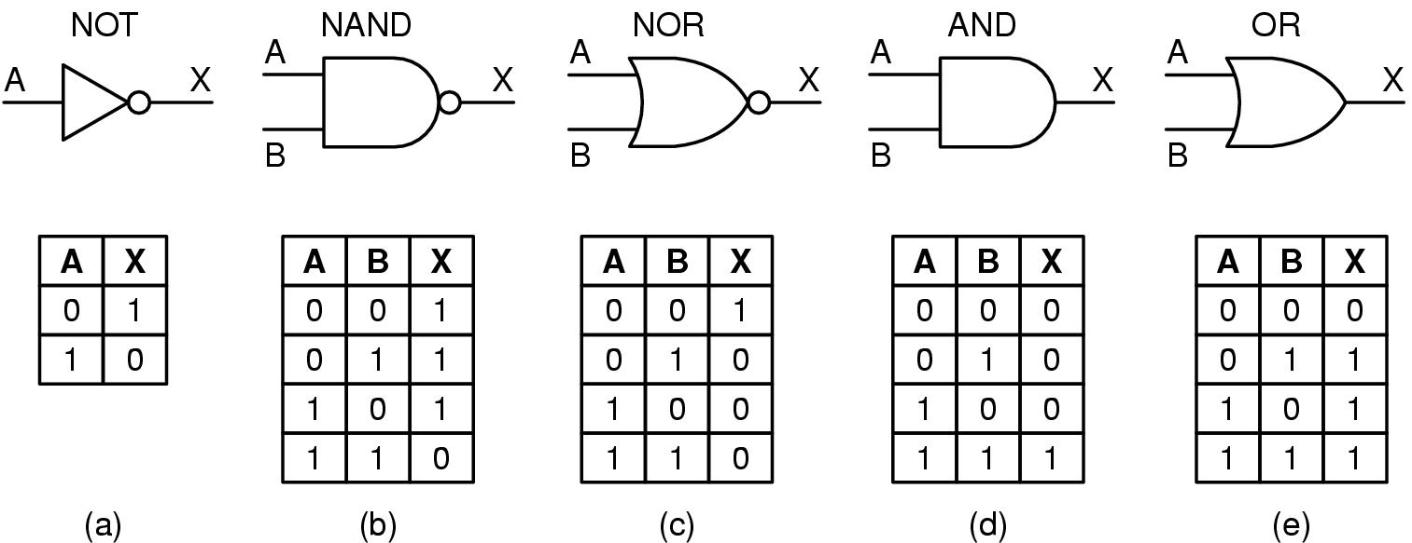
Operadores Lógicos
Servem unir proposições (de acordo com a lógica proposicional). São mais utilizados em condicionais (porém não são exclusivos)
E / AND (&&): Retorna verdadeiro apenas se os dois lados forem verdadeiros
OU / OR (||): Retorna verdadeiro se pelo menos um dos lados for verdadeiro
NÃO / NOT (!): Inverte o valor do teste (o que é verdadeiro vira falso, e vice-versa)
Notes:
Observação: 5 % 2=1 porque 2*2=4 (sobrando 1)

Slide 4
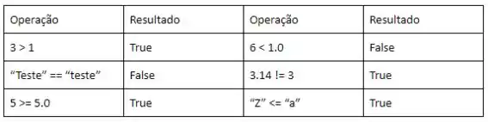
Operadores Relacionais (Comparadores)
Servem para comparar valores, retornando “1” para verdadeiro e “0” para falso. São mais utilizados em condicionais (porém não são exclusivos)
== → Igual a
!= → Diferente de
> → Maior que
< → Menor que
>= → Maior ou igual a
<= → Menor ou igual a
Exemplos:
Notes:
Observação: 5 % 2=1 porque 2*2=4 (sobrando 1)

Slide 5
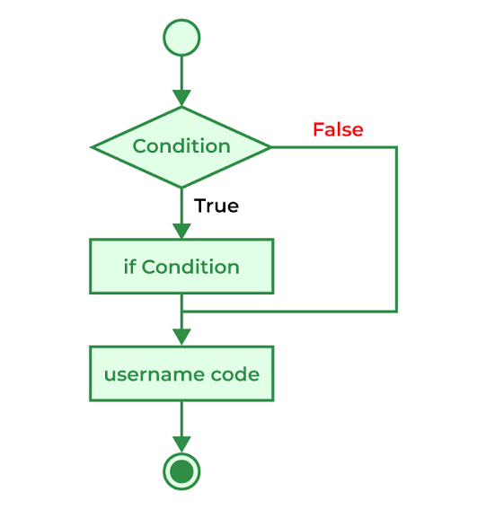
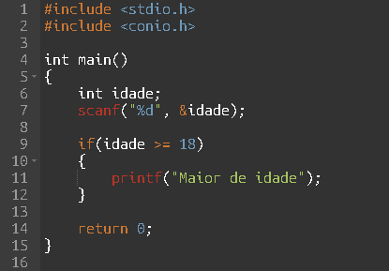
Comando IF
Análogo ao SE-ENTÃO do Visual G.
A execução de um determinado bloco de comando é executada somente se uma condição for satisfeita.
Caso a condição não seja satisfeita, o programa apenas segue a execução.
Code
Notes:
Observação: 5 % 2=1 porque 2*2=4 (sobrando 1)

Slide 6
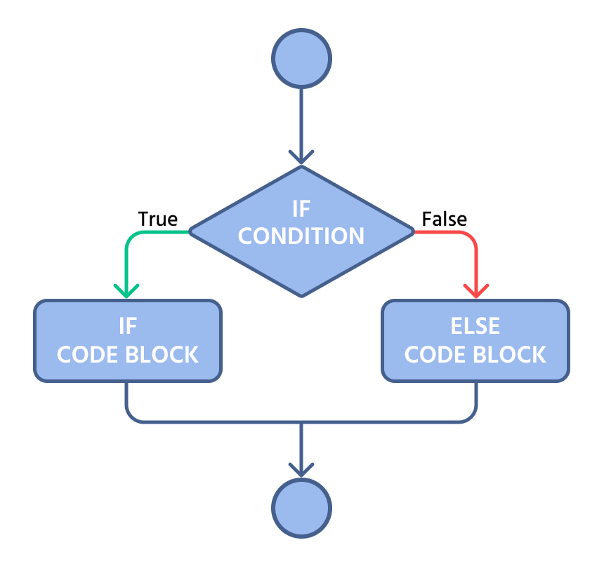
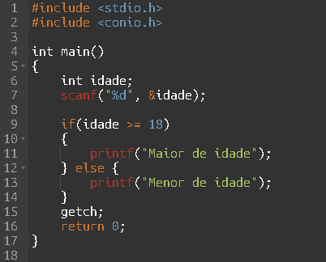
Comando IF-ELSE
Análogo ao SE-ENTÃO-SENÃO do Visual G.
A execução de um determinado trecho é executada somente se a condição for satisfeita.
Caso a condição não seja satisfeita, um outro bloco de comando é executado.
Notes:
Observação: 5 % 2=1 porque 2*2=4 (sobrando 1)

Slide 7
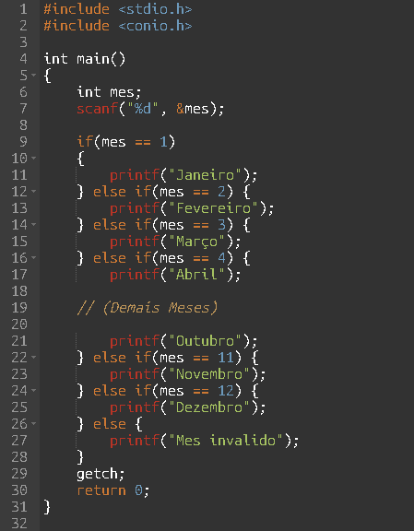
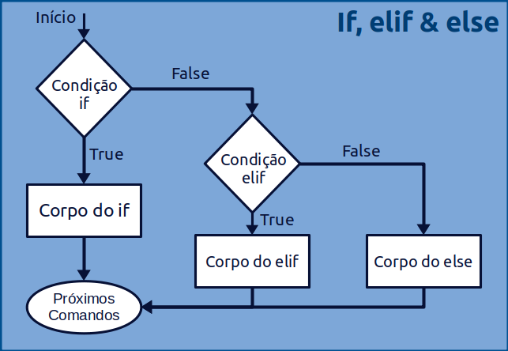
Encadeamento de IF-ELSE
Caso existam múltiplas condições à serem analisadas, os operadores de if e else podem ser encadeados sequencialmente.
Notes:
Observação: 5 % 2=1 porque 2*2=4 (sobrando 1)

Slide 8
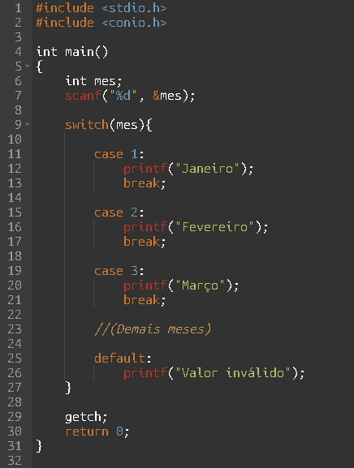
Comando SWITCH-CASE
Busca simplificar o encadeamento de código do if-else
Testa o valor de uma variável e o compara com constantes inteiras ou caracteres em vários blocos
Se nenhum dos casos for satisfeito, o bloco default é executado
Break sai imediatamente do switch, continuando a execução do código
O último caso (default) não precisa de break, por estar no fim.
Notes:
Observação: 5 % 2=1 porque 2*2=4 (sobrando 1)

Slide 9
MÓDULO 4 – Estruturas de repetição
Universidade de Uberaba
Marcio Salmazo Ramos

Slide 10
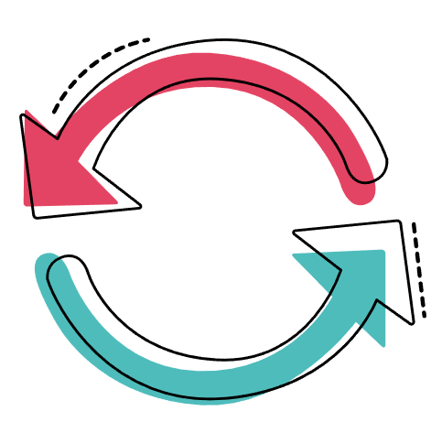
Estruturas de Repetição
Tem como função repetir um bloco de código várias vezes enquanto uma condição for verdadeira.
As principais estruturas de repetição no C são:
While (Enquanto)
do-while (Faça-Enquanto)
For (Laço)
Notes:
Observação: 5 % 2=1 porque 2*2=4 (sobrando 1)

Slide 11
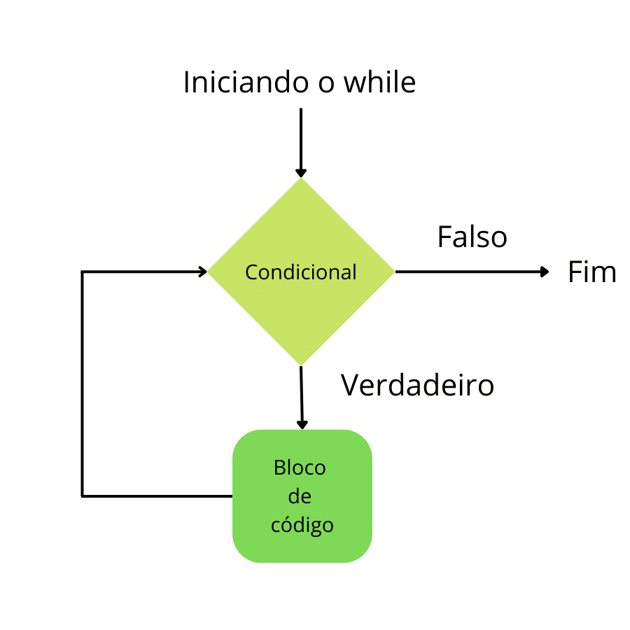
Comando WHILE
O comando while em C serve para repetir um bloco de código enquanto uma condição for verdadeira.
A condição é testada antes de executar o bloco, se começar falsa, o código dentro não roda nenhuma vez.
É importante avaliar o comportamento da variável de controle para evitar um loop infinito.
Estrutura usada em casos onde a quantidade total de repetições não é definida.
Notes:
Observação: 5 % 2=1 porque 2*2=4 (sobrando 1)

Slide 12
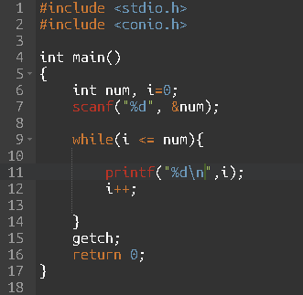
Comando WHILE
Exemplo e sintaxe:
Notes:
Observação: 5 % 2=1 porque 2*2=4 (sobrando 1)

Slide 13
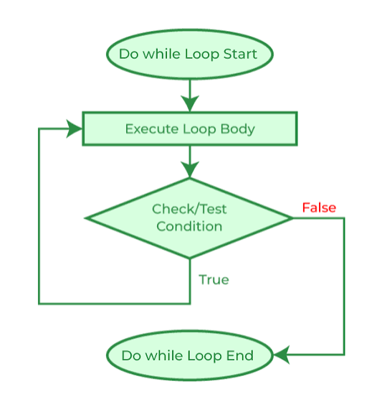
Comando DO-WHILE
O comando do-while executa o bloco de código pelo menos uma vez. A condição de controle é testada apenas no final do bloco.
Se a condição for verdadeira, o loop se repete; se for falsa, o programa continua.
Assim como o while, o do-while é usado em situações na qual o número total de loops não é definido.
Notes:
Observação: 5 % 2=1 porque 2*2=4 (sobrando 1)

Slide 14
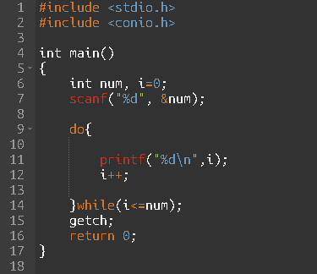
Comando DO-WHILE
Exemplo e sintaxe
Notes:
Observação: 5 % 2=1 porque 2*2=4 (sobrando 1)

Slide 15
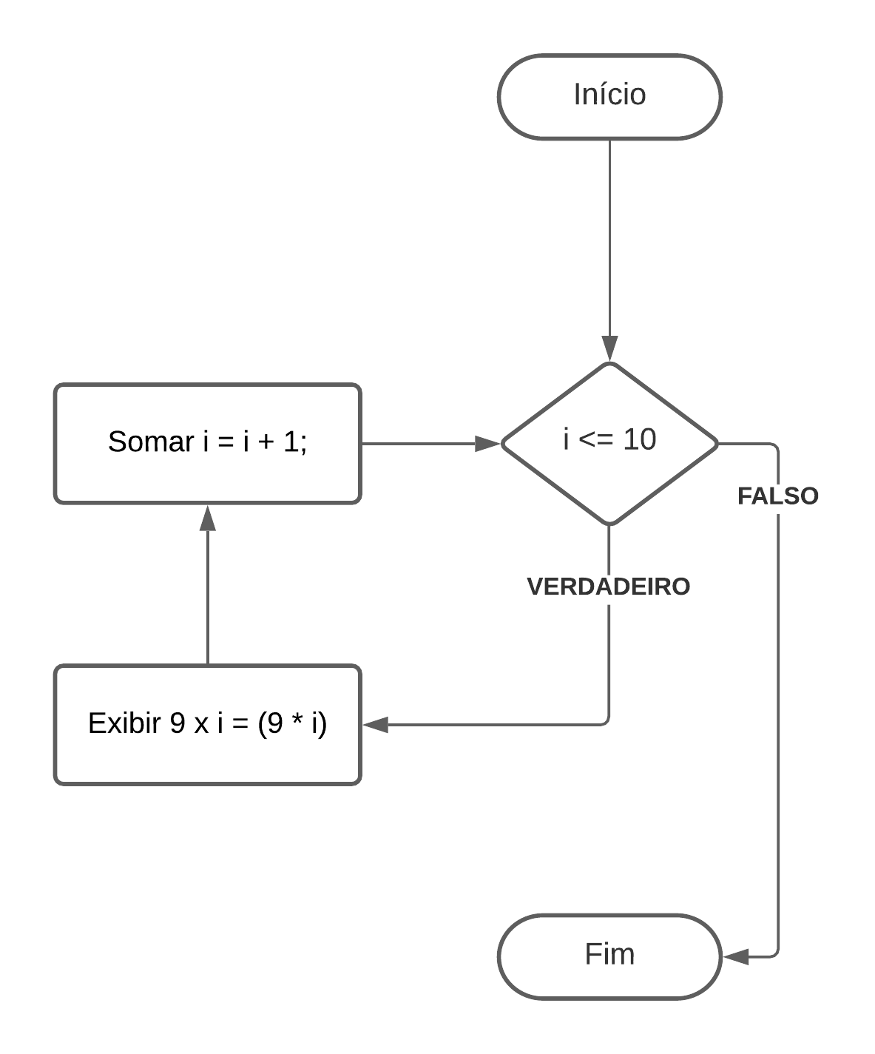
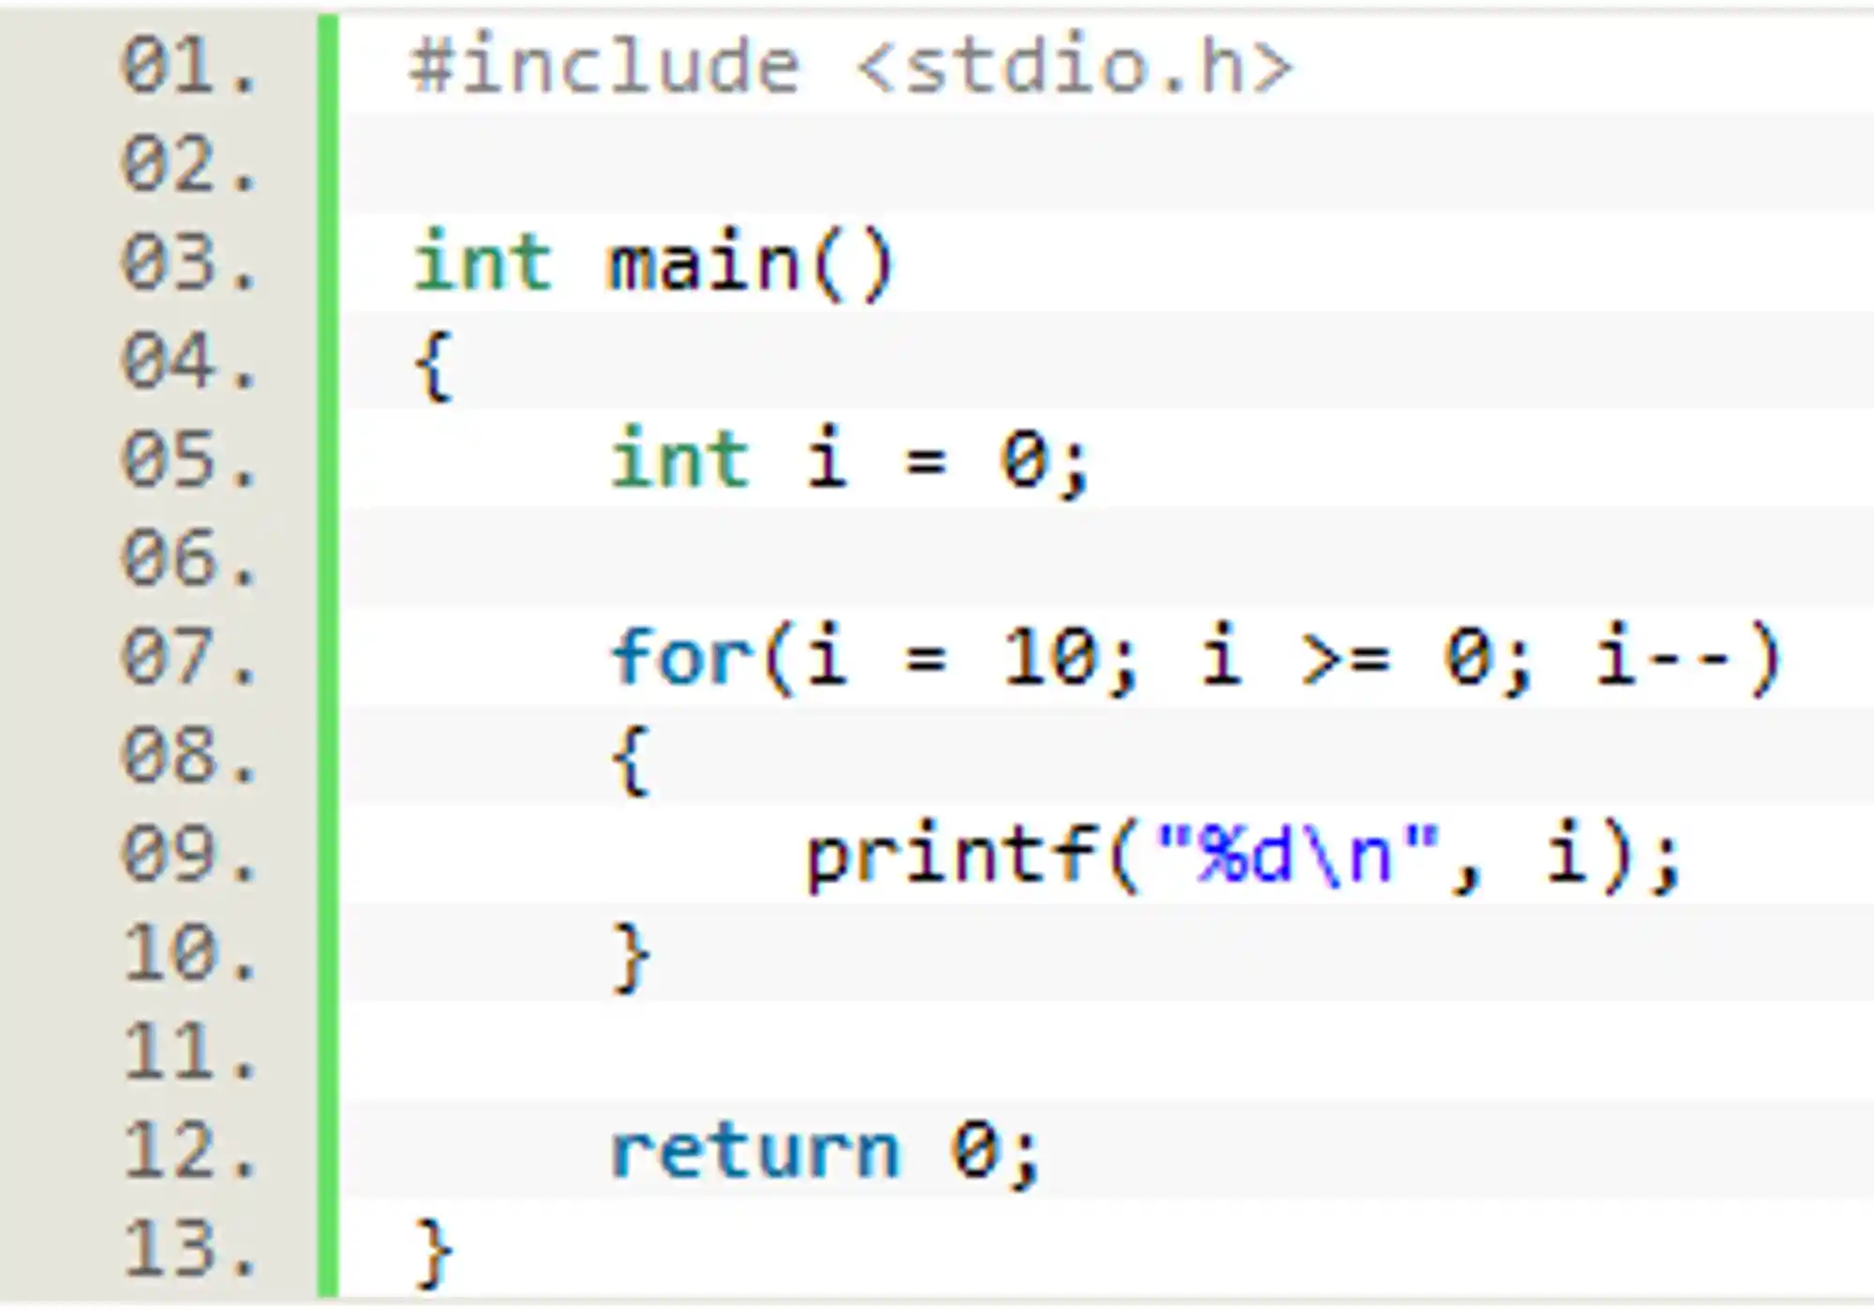
Comando FOR
O laço for repete um bloco de código por uma quantidade pré-definida de loops.
Sua estrutura junta a inicialização da variável, a condição de parada e o passo de incremento.
Notes:
Inicialização: i=10
Condição de parada: i>=10
Passo de decremento: i--

Slide 16
Comando FOR
Exemplo e sintaxe:
Notes:
Observação: 5 % 2=1 porque 2*2=4 (sobrando 1)

